Slide 1
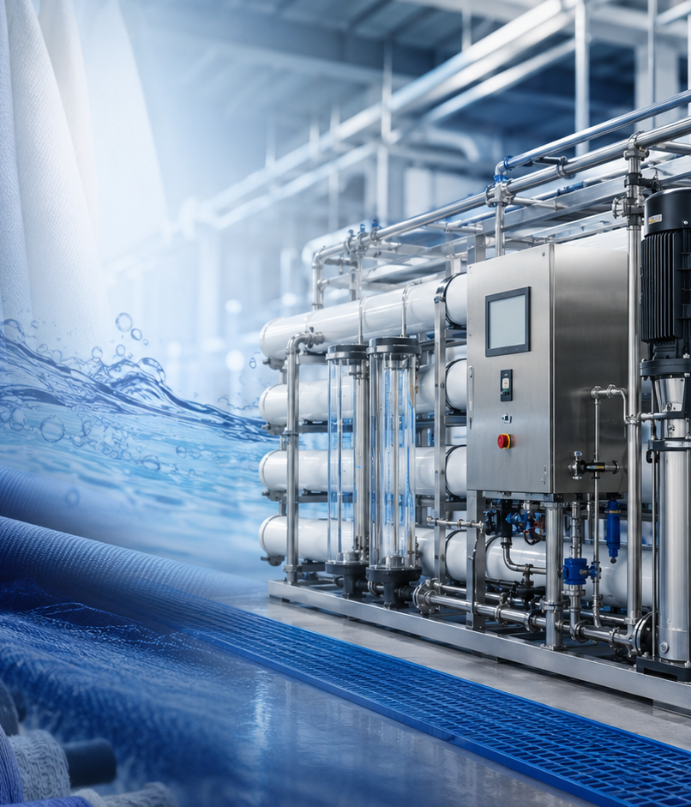
BB-KSS MASTER KARAR
20.000 kg/gün Boyahane İçin RO Kapasite Seçimi
Yalnızca ana boyama banyosu referans alınmıştır. Video üretimi dahil değildir.
10 m³/saat
100–120 m³
önerilen net permeat kapasitesi
önerilen permeat tankı
v1.0 | BB-507 ZIP yayın paketi

Slide 2
Kapsam: yalnızca ana boyama banyosu
Yıkama, sabunlama, durulama, temizlik, apre ve atık su geri kazanımı ayrı hesaplanmalıdır.
Dahil
Hariç
ilk boyama banyosu / reçete banyosu
yıkama, sabunlama, durulama, makine temizliği, apre
Bu ayrım yapılmazsa RO yatırımı düşük seçilebilir. Ana banyo için yeterli olan kapasite, tüm işletme suyu için yeterli değildir.
Uygulama: 20.000 kg/gün × 1:6 = 120 m³/gün sadece ana banyo suyu demektir. Durulama ve sabunlama eklenirse değer bunun üstüne çıkar.

Slide 3
Flotte hesabı: günlük kumaş × L/kg
20.000 kg/gün için teorik ana banyo ihtiyacı.
Flotte oranı
Hesap
Teorik su
1:5
20.000 × 5 / 1000
100 m³/gün
1:6
20.000 × 6 / 1000
120 m³/gün
1:7
20.000 × 7 / 1000
140 m³/gün
1:8
20.000 × 8 / 1000
160 m³/gün
Kural: hesap her zaman kg/gün ve L/kg üzerinden yapılmalı; m³/gün değerine çevrilmelidir.

Slide 4
%15 emniyet payı eklenince tablo değişir
Kapasite seçimi minimum teoriye göre değil, işletme değişkenliğine göre yapılmalıdır.
Flotte
Teorik ihtiyaç
%15 paylı ihtiyaç
8 m³/h - 20 saat
1:5
100 m³/gün
115 m³/gün
Yeterli
1:6
120 m³/gün
138 m³/gün
Rezerv sınırlı
1:7
140 m³/gün
161 m³/gün
Sınırda
1:8
160 m³/gün
184 m³/gün
Yetersiz
Kritik düzeltme: 1:7 + %15 = 161 m³/gün; 8 m³/saat × 20 saat = 160 m³/gün. Bu nedenle 8 m³/saat güvenli seçim değildir.

Slide 5
8 m³/saat: minimum uygulanabilir kapasite
Sabit 1:6 koşulunda çalışır; karma makine parkında rezerv düşüktür.
160 m³/gün
≈10,7 m³/h
≈2,7 m³/h
20 saatlik net permeat üretimi
feed debisi (%75 recovery)
reject debisi
Uygun olduğu alan: düzenli 1:5-1:6 flotte, düşük eş zamanlı dolum ve dar üretim rezervi.
Risk: bakım, CIP, sıcaklık etkisi veya membran yaşlanması sırasında günlük üretim ihtiyacını yakalayamaz.
Karar dili: 8 m³/saat “yeterli sistem” değil, sadece “minimum uygulanabilir sistem” olarak yazılmalıdır.

Slide 6
10 m³/saat: önerilen güvenli seçim
1:5-1:8 ana banyo aralığında kapasite rezervi sağlar.
200 m³/gün
13,3 m³/h
3,3 m³/h
20 saatlik net permeat üretimi
ham su feed debisi (%75 recovery)
reject debisi
Tank: 100-120 m³ permeat deposu, eş zamanlı makine dolumunu sönümlemek için sistemle birlikte düşünülmelidir.
Uygulama: 1:6 + %15 senaryosu 138 m³/gün ister. 10 m³/saat sistem 18 saatte 180 m³ üretir; yaklaşık 42 m³/gün rezerv oluşur.

Slide 7
8 m³/saat ve 10 m³/saat karşılaştırması
Satın alma kararı cihaz debisi kadar tank, ön arıtma ve ölçüm sistemiyle birlikte verilmelidir.
Kriter
8 m³/saat
10 m³/saat
20 saatlik üretim
160 m³/gün
200 m³/gün
1:7 + %15 senaryosu
Sınırda
Güvenli
1:8 + %15 senaryosu
Yetersiz
Güvenli
Permeat tankı
80-100 m³
100-120 m³
Teknik karar
Minimum uygulanabilir
Önerilen seçim
Sonuç: yatırım güvenliği için 10 m³/saat net permeat seçimi korunmalıdır.

Slide 8
Önerilen sistem akışı
Nihai membran dizilimi ham su analizi ve SDI sonucuna göre kesinleştirilir.
Ölçüm kapıları: ham su iletkenliği, SDI, kartuş filtre ΔP, feed/permeat/reject debileri, basınçlar, permeat iletkenliği, tank seviyesi.
Ham su
tankı
Ön
filtrasyon
Yumuşatma /
antiskalant
Kartuş
filtre
BWRO
10 m³/h
Permeat
tankı
Boyama
makineleri
Hedef permeat: 20-80 µS/cm, düşük sertlik, düşük demir/mangan ve kontrollü bikarbonat/alkalinite.

Slide 9
BB-KSS teknik sonuç
Master doküman kararı satın alma şartnamesine bu dille aktarılmalıdır.
10 m³/saat net permeat
Tek geçişli endüstriyel BWRO + 100-120 m³ permeat tankı
Şartnameye yazılacak ifade: kapasite brüt pompa debisi değil, ölçülen net permeat debisi olarak garanti edilmelidir.
Kalan kontrol: ham su analizi + SDI olmadan gerçek recovery, membran dizilimi ve ön arıtma kesinleştirilmemelidir.

